Slide 1
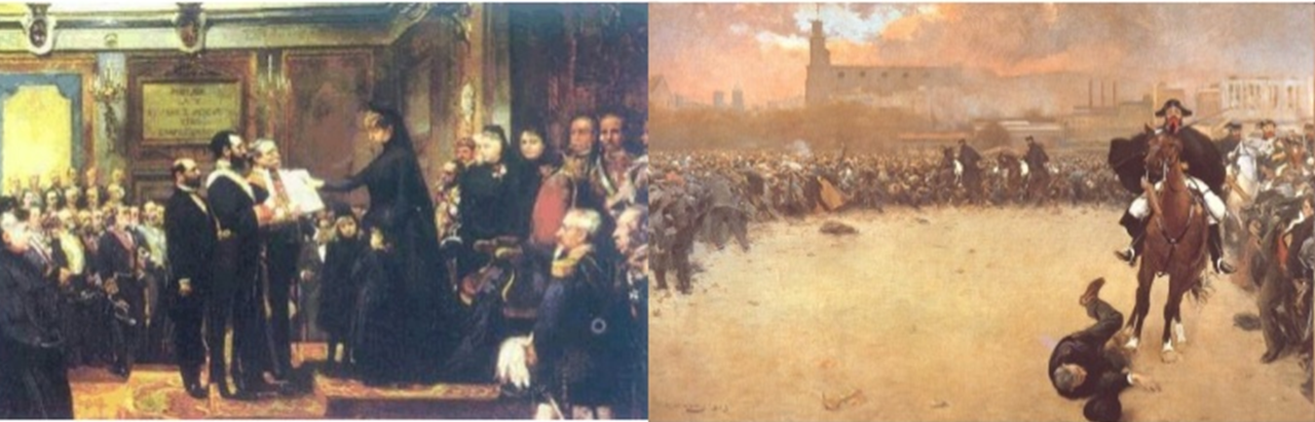
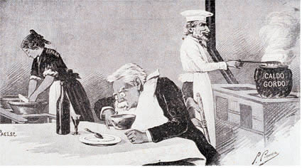
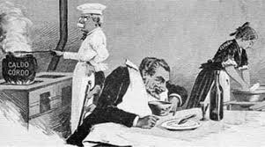
A RESTAURACIÓN. O RETORNO DA MONARQUÍA E A CONSTIT. DE 1876.

Slide 2
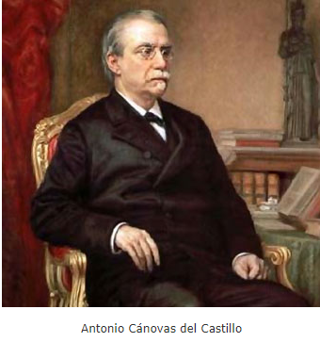
O RETORNO DA MONARQUÍA
Trala experiencia revolucionaria da Comuna de París en 1871, gran parte do exército e das clases altas da sociedade espallan a idea da Monarquía borbónica como o único sistema capaz de traer a estabilidade e orden social que demandaban a causa de:
Fracaso do Sexenio Democrático
Medo ó espallamento da Internacional
FACTORES DO TRIUNFO SISTEMA DA RESTAURACIÓN
O labor de Cánovas e o seu partido
Continuidade da guerra carlista e Cuba,
Falta de apoios de Serrano,
Recoñecemento internacional do fillo de Sabela II como futuro Rei
o pronunciamento de Sagunto

Slide 3
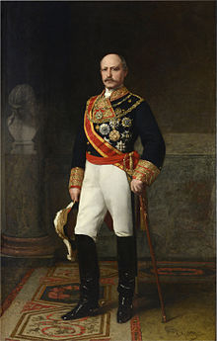
Fracaso da República Presidencialista de Serrano:
As circunstancias políticas e económicas non axudaban a cimentar a figura do xeneral Serrano.
A penuria económica do Estado debido ós conflitos bélicos,
O fracaso na guerra carlista (que provocará que parte do exército e do goberno viren o seu apoio).
Os intereses das clases propietarias e do exército irá decantándose cara a
“unha estabilidade política definitiva”,
que en 1874 apunta xa á liderada por Cánovas del Castillo: A restauración borbónica na figura do príncipe Alfonso (futuro Alf. XII)
Xeneral Serrano.

Slide 4
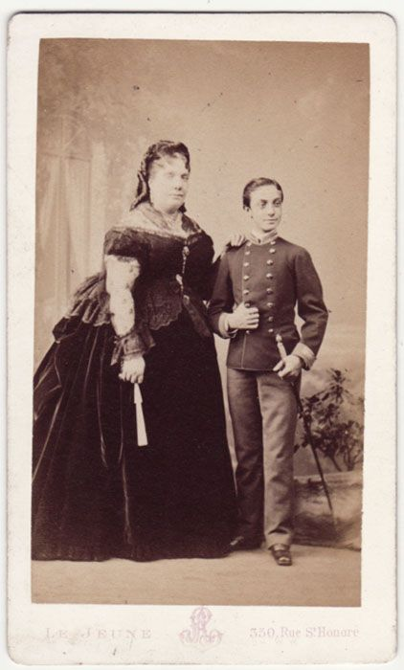
A consolidación da alternativa da Restauración Borbónica.
A alternativa afonsina acabará contando co apoio da elite militar. Xa en 1874 había unha maioría de xenerais que apoiaba a “solución afonsina” como garante de orde e estabilidade. Procuraban un monarca non absolutista(como o fora Fernando VII), nin estranxeiro (como Amadeo), nin voluble (como a súa nai Sabela II), que fora compatible coa estabilidade social.
Cánovas del Castillo procurará os apoios necesarios para a Restauración e será o definidor do novo sistema político.

Slide 5
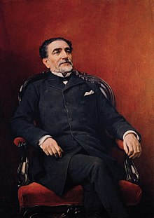
A maioría das forzas políticas, agás os republicanos, empezarán tamén a albiscar na restauración do futuro Afonso XII unha alternativa política.
Aínda que nun principio constitucionalistas e radicais oporán algunha resistencia, como é o caso de Sagasta, estes acabarán por colaborar na implantación do Sistema Canovista (o propio xeneral Serrano, despois dun breve exilio, colaborará co réxime).
Entre as excepcións hai que destacar a Ruiz Zorrilla que negará a súa participación.
Sagasta

Slide 6
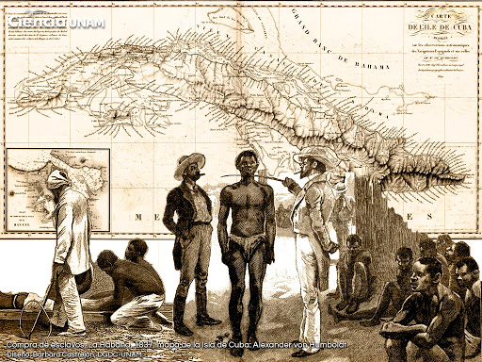
APOIOS SOCIAIS
A Restauración contará co apoio da
nobreza e da Igrexa,
pero destaca fundamentalmente o apoio das
elites económicas de Cuba e da Península.
Desde 1872 os comerciantes peninsulares e de Cuba (contrarios á abolición da escravitude) apoiarán financeiramente o retorno do Borbóns.

Slide 7
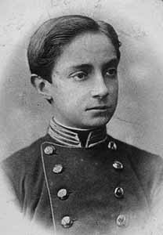
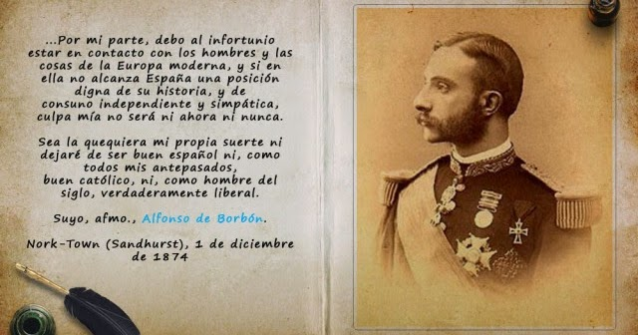
O Manifesto de Sandhurst.
Texto programático onde se definen os principios da Restauración.
Asinado polo futuro rei Afonso XII e redactado con toda seguridade por Cánovas, Afonso XII diríxese á nación desde a Academia militar de Sandhurst de Reino Unido (como unha resposta persoal ás “numerosas felicitacións polo seu 17 aniversario”).
O obxectivo era presentar tanto en España como no estranxeiro as grandes liñas da súa “futura” política.
Nel fai referencia a abdicación da súa nai a raíña Sabela II, coa cesión de todos os dereitos sucesorios á súa persoa en xuño de 1870.

Slide 8
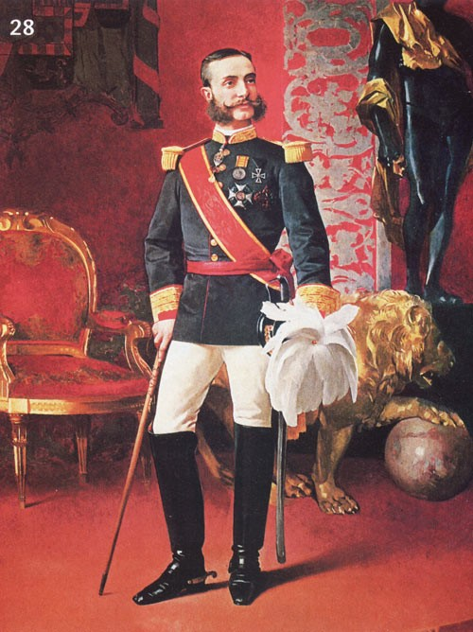
No manifesto resúmense os principios básicos do sistema político canovista:
A continuidade dinástica, é dicir a volta dunha monarquía baseada na tradición histórica, hereditaria (en contraste coa de Amadeo de Savoia que fora elixida polo Parlamento)
Pretende ser unha Monarquía representativa de todas as clases sociais, de toda a nación.
- Unha monarquía que se declara constitucional, no sentido de atender ós votos e á conveniencia da nación (anticipo da soberanía compartida Rei e Cortes).
- Un Rei liberal e católico (diferenciándose do Carlismo). Cánovas defende a confesionalidade do Estado, a continuidade dos privilexios da Igrexa católica e monopolio do ensino
Alfonso XII.

Slide 9
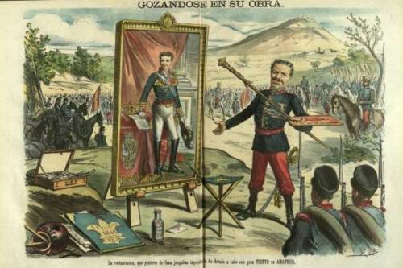
Pronunciamento M. Campos Sagunto.
Aínda que Cánovas era defensor de que a Restauración acontecera de forma pacífica, por aclamación popular, o 29 de decembro de 1874 o xeneral Martínez Campos liderou un pronunciamento militar en Sagunto a favor de Afonso XII que, tras triunfar, suporá o final do goberno do xeneral Serrano e o coroamento de Afonso XII.

Slide 10
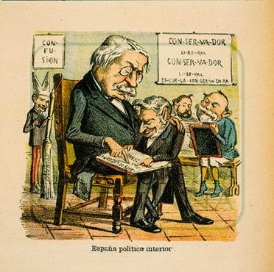
A RESTAURACIÓN BORBÓNICA:
Cánovas será o creador do Sistema político da Restauración, ou Sistema Canovista, vixente desde 1875 a 1923. Os seus principios básicos son os de
lealdade á dinastía borbónica,
Liberalismo doutrinario (afirmación da Constitución histórica; a dobre soberanía do Rei e das Cortes, amplos poderes do Rei...)
Defensa da propiedade, a autoridade e o orden.
Quenda de partidos
A oligarquía e o caciquismo
O fraude electoral,

Slide 11
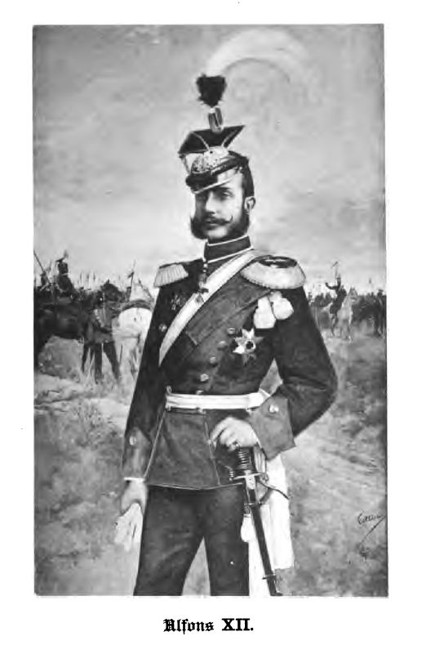
Cánovas aposta por un réxime “civilista” na que o exército deixe de ser un protagonista político. Neste sentido pretende atraer ó exército como elemento integrado dentro do sistema mediante:
A imposición da figura do Rei soldado:
O Rei convértese na autoridade suprema e directa do exército que queda á marxe do poder civil.
O nomeamento como senadores dos principais cargos militares
e mediante a concesión para gastos do exército dunha parte significativa dos Presupostos do Estado.

Slide 12
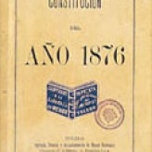
No Sistema da Restauración o valor da Constitución escrita vai ser mínimo.
Terán maior protagonismo certas prácticas políticas como a Quenda de Partidos e a manipulación electoral, que en certa medida a minusvaloran.

Slide 13
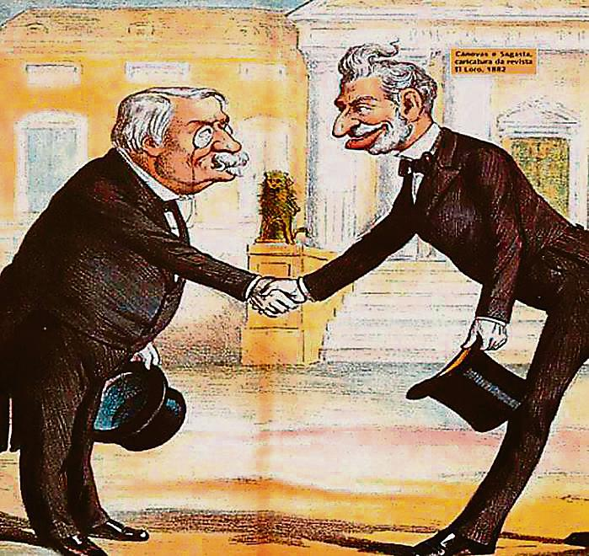
Cánovas proporá a Quenda de Partidos como a fórmula que remate co recurso ós pronunciamentos.
O Rei é quen inicia a Quenda, chamando ó goberno a un dos partidos.
O Goberno convoca as eleccións para contar cunha maioría suficiente no Parlamento.
Para obter esa maioría, o goberno recorre:
ó fraude electoral
acción dos caciques:
O cacique: Encárgase de carrexar votos para os candidato do goberno.
Cacique: Aséntase na España rural.
Intercambia favores por votos.

Slide 14
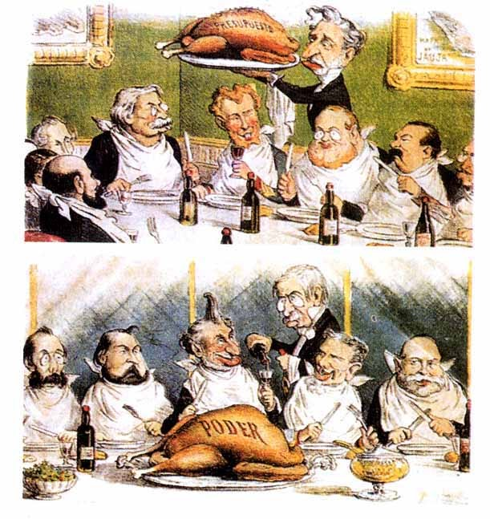
OS PARTIDOS DINÁSTICOS. A PRERROGATIVA REXIA. A QUENDA
Cánovas proporá a Quenda de Partidos como a fórmula que estabilice a monarquía e remate coa exclusión da oposición e o necesario recurso ó pronunciamento.
Cánovas cimentará a estabilidade política na quenda de 2 partidos dinásticos: Conservador e Liberal
Ambos atraerán ata si os principais grupos liberais e estarán sometidos a un sólido liderado,
Cánovas no P. Conservador e Sagasta no Liberal.

Slide 15
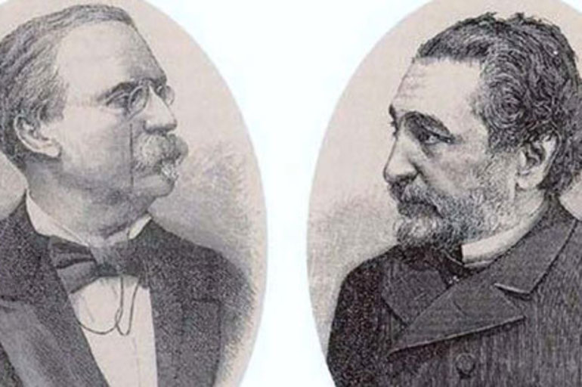
Ambos recoñecen como principios básicos:
- A dinastía borbónica,
- A supremacía da Coroa e a súa prerrogativa rexia.
Compartirán:
Respecto á Constitución
Respecto á propiedade privada
A defensa dun Estado centralizado
- Deberán gozar da dobre confianza do Rei e das Cortes.

Slide 16
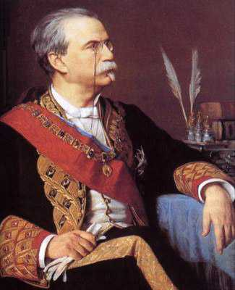
1-O Partido Conservador de Cánovas:
Aglutinará no seu seo a antigos políticos da Unión Liberal (como o propio Cánovas), moderados e ademais, despois da 3º guerra, a algúns carlistas.
Liderado por Cánovas ata a súa morte, o partido contará co
apoio de:
- Propietarios agrarios,
- Grandes contribuíntes
- Burguesía industrial e comercial.

Slide 17
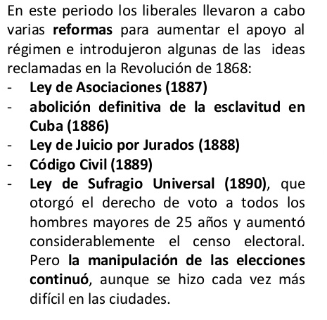
2-O Partido Liberal, liderado por Sagasta. Chamado Partido Constitucionalista durante o Sexenio. En 1880 coa incorporación de Alonso Martínez o Partido adopta o nome de Liberal-Fusionista. 1885, O P. Fusionista e a Esquerda Dinástica (Moret, Montero Ríos) asinan o
Acordo de Garantías
Aceptan as Cortes co Rei como representación da soberanía nacional, e aceptan a defensa do sufraxio universal, o xuízo por xurados e a promesa dunha reforma constitucional.
Dese Acordo nacerá o Partido Liberal
O Partido contará co apoio de artesáns, pequenos comerciantes, profesionais liberais das cidades...

Slide 18
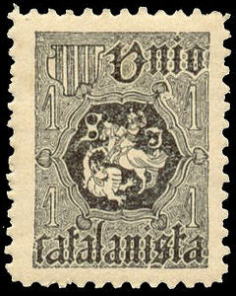
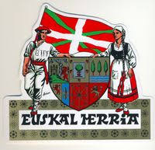
Quedan fóra do sistema, os partidos non dinásticos:
Carlistas
Republicanos (que se dividirán ata en 4 partidos)
PSOE
Os nacionalistas cataláns e vascos.
Estes partidos seguirán desde políticas de retraemento das eleccións, á participación electoral, onde irán conseguindo unha moi pequena representación (entre o 8% e 17% a primeiros do s. XX.)

Slide 19
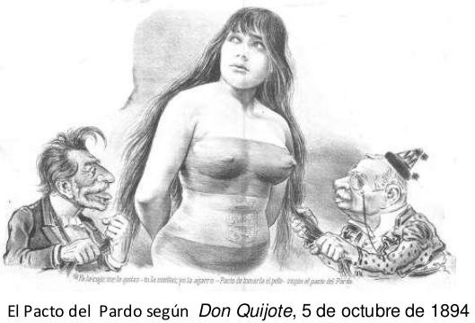
1885. PACTO DO PARDO
Ó morrer Afonso XII, en 1885, Cánovas e Sagasta, co obxecto de salvagardar o sistema político e a monarquía, aceptan de mutuo acordo, sen que medie a prerrogativa rexia, respectar a quenda e consolidarse como partidos dinásticos.
Este acordo, non escrito, coñécese co nome de Pacto do Pardo.
Cánovas demitiu e Sagasta volveu ó goberno, chamado pola rexente.
,

Slide 20
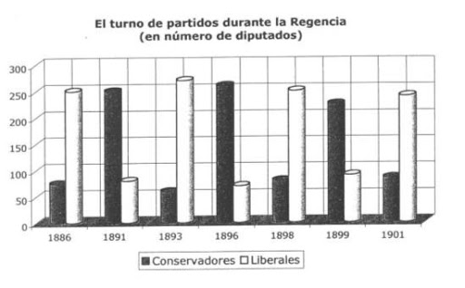
Como se pode constatar, desde 1876 ata principios do s. XX existiu unha gran regularidade no tempo das quendas de goberno, nas maiorías acadadas polos partidos dinásticos e o reparto de escanos entre as 2 forzas políticas.
En canto ó tempo da quenda, agás na 1ª etapa conservadora (1875-1881) e no goberno largo de Sagasta (1885-1890), na década dos 90, a quenda fixouse en 2 ou 3 anos.).

Slide 21
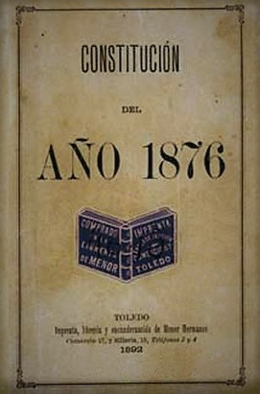
A CONSTITUCIÓN DE 1876.
En 1875 abriuse o proceso da elaboración e aprobación dunha nova constitución, a de 1876, a máis duradeira dos s.XIX e XX.
Cánovas convocou unhas eleccións para formar unhas cortes ordinarias por sufraxio universal, seguindo a Constitución de 1869 para que o novo réxime monárquico tivese a maior lexitimidade.
O goberno controlou as eleccións e saíu elixida unha ampla maioría do partido de Cánovas.
Os republicanos atopábanse no exilio e o electorado amosou desinterese pois se abstiveron perto do 50% dos electores

Slide 22
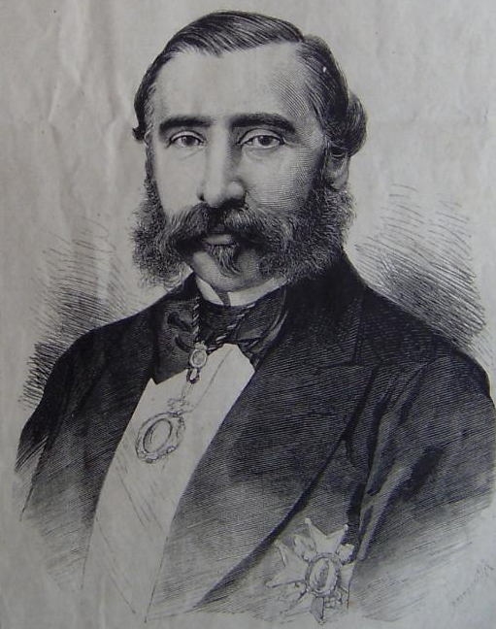
Cánovas formou unha Comisión de 600 antigos senadores e deputados dos partidos dinásticos, da que xordeu
unha Comisión de 39 membros presididos por Alonso Martínez que redactaron o Proxecto que recollía os principios de Cánovas e que foi presentado para a súa aprobación polas Cortes, onde nun período breve de tempo se discutiu o texto.
Non foron debatidos os artigos relativos á Coroa e as súas competencias, pois se consideraba á Monarquía como anterior e superior á Constitución.
Alonso Martínez

Slide 23
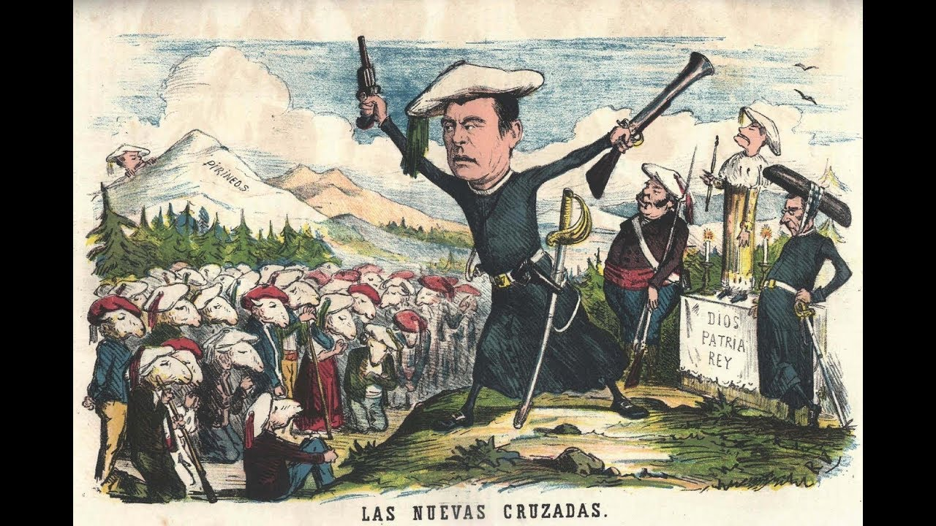
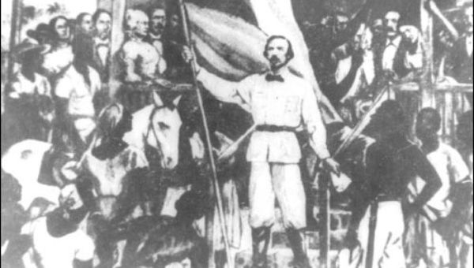
A semellanza de 1837, no contexto da Constitución hai que sinalar a presenza da guerra carlista (3ª Guerra carlista á que se engade a de Cuba) e a necesidade de articular unha Constitucion que contente ó mesmo tempo a conservadores e liberais.
A Constitución de 1876, un texto breve de 89 artigos, mantén:
a organización dos poderes, a soberanía e as atribucións da Coroa semellante á moderada de 1845
os dereitos e liberdades recóllense de forma moi similar ós de 1869, aínda que moi atenuados.

Slide 24
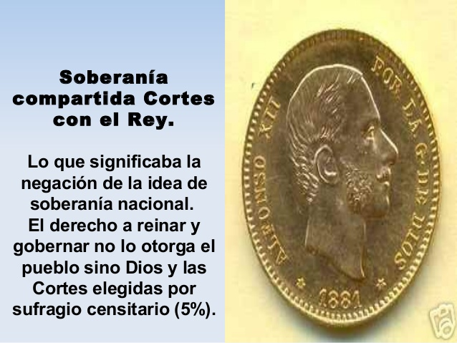
-No preámbulo faise referencia á soberanía compartida entre o Rei e as Cortes.
Pódese considerar como unha Constitución doutrinaria, conservadora.
Dereitos,
Son recollidos en 17 artículos (30 en 1869)
- non se conciben, como na Constitución democrática de 1869, como naturais e inviolables, senón como concesións dos poderes públicos, por iso podían ser restrinxidos polos distintos gobernos mediante as súas respectivas leis.
- Os dereitos remítense a leis posteriores e non se establecen garantías sobre eles.

Slide 25
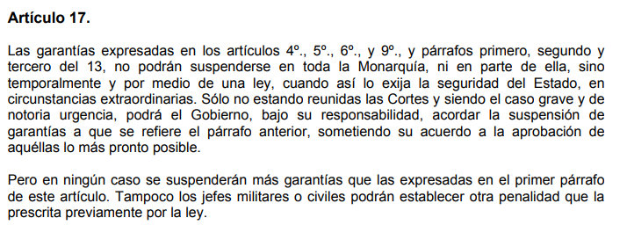
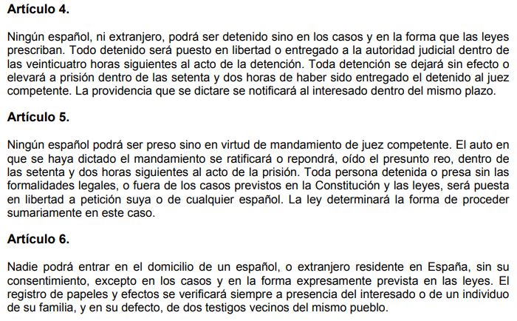
Ademais o artigo 17, das garantías constitucionais, permitía suspender mediante lei algúns dereitos e liberdades:
garantías do detido, inviolabilidade de domicilio e correspondencia, liberdade de expresión e prensa, dereitos de reunión e asociación
en circunstancias extraordinarias e pola seguridade do Estado, incluso cando non estivesen reunidas as Cortes.
Entre 1876 e 1917 ata 19 veces foron suspendidas as garantías constitucionais, e desde 1917 o estado de excepción foi unha situación normal.

Slide 26

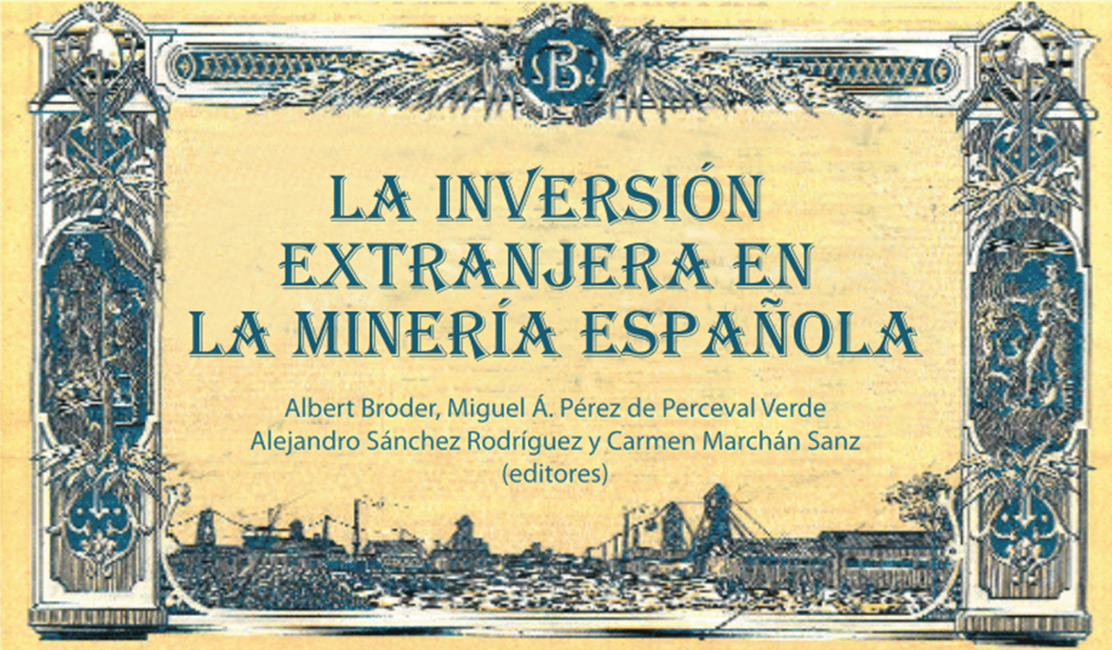
O artigo 11, aínda que se recoñece a liberdade de conciencia e de culto, expresa - a confesionalidade do Estado (relixión católica a oficial)
- o seu compromiso de soster o culto e o clero.
- Admite a tolerancia en privado de calquera relixión, pero prohibe as manifestacións públicas non católicas.
Cánovas pretende atraerse á xerarquía católica que apoiaba ós carlistas, mentres que a tolerancia relixiosa ten que ver coa importante presenza estranxeira na explotación mineira e ferroviaria e dar unha imaxe máis moderna de España.

Slide 27

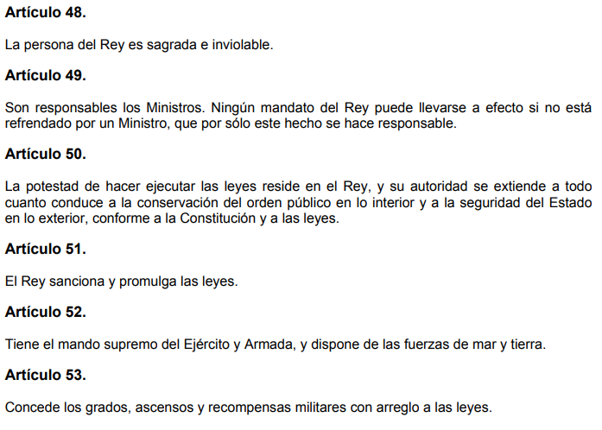
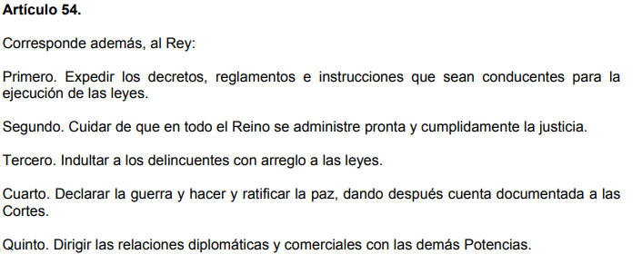
Os Poderes:
- O Monarca convértese na peza básica do sistema, ocupa o papel central no Estado. Está por riba da propia Constitución e ten amplos poderes:
- Comparte a soberanía e o Poder lexislativo coas Cortes
- O Rei ten iniciativa lexislativa e ten poder de veto (en caso de veto, a lei non podía ser presentada de novo na mesma lexislatura)
- Prerrogativa rexia, é dicir, nomea e separa libremente ós presidentes de goberno e ós ministros e pode convocar e disolver as Cortes con liberdade.
- Ten en exclusiva o poder executivo, aínda que a responsabilidade é dos ministros.
- O Rei encabeza a diplomacia e dirixe a política internacional
- Xefe Supremo do Exército e da Armada (introdúcese a imaxe do Rei – soldado), declaraba a guerra e ratificaba a paz.

Slide 28
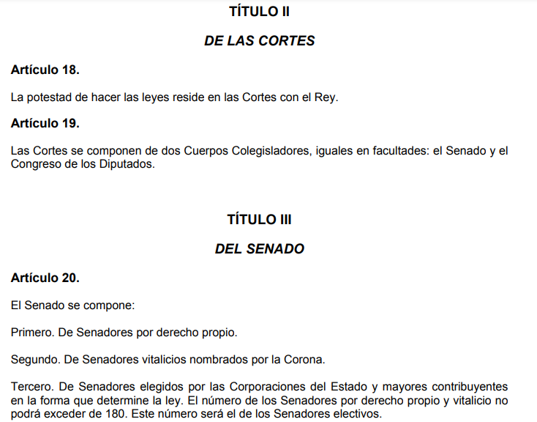
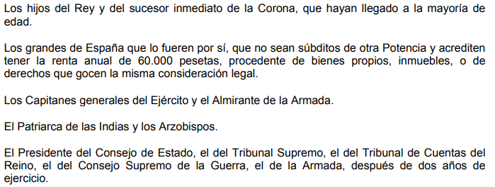
As Cortes: son bicamerais,
Congreso e Senado comparten as mesmas funcións.
A presenza aristocrática e oligárquica no Senado é significativa. En certa medida recolle o Senado as 2 tradicións anteriores: senadores electivos na Const.de 1869 e senadores de dereito propio e elixidos pola Raíña, na Const. de 1845. Dos 360 senadores, só a metade son electivos(elixidos por corporacións e grandes fortunas), e a outra metade: senadores de dereito propio (Familia Real, Grandes de España, capitáns xerais...) e senadores vitalicios nomeados polo Rei.
As Cortes perden certas garantías, non se establecía un prazo mínimo de duración das sesións anuais e foi moi frecuente no reinado de Afonso XIII a súa inactividade por disolución.

Slide 29
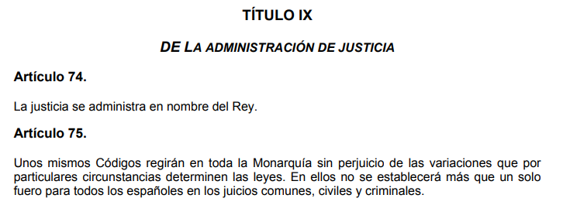
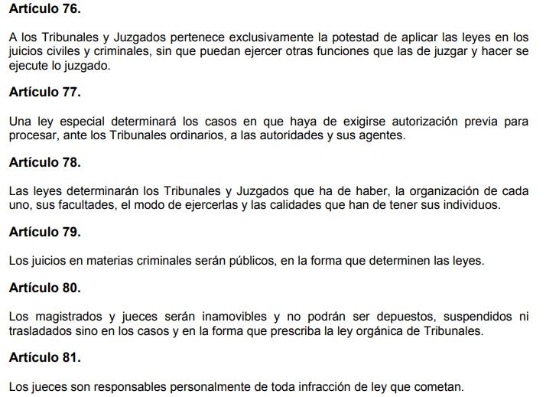
Non se fala de Poder Xudicial, senón de Administración de Xustiza.
Non se recoñece polo tanto como un poder independente.
É o goberno o que selecciona ós xuíces e maxistrados.
O xuízo por xurados non se contempla.
É o ministerio de Gracia e Xustiza o que nomea, traslada, distribúe o persoal xudicial.

Slide 30
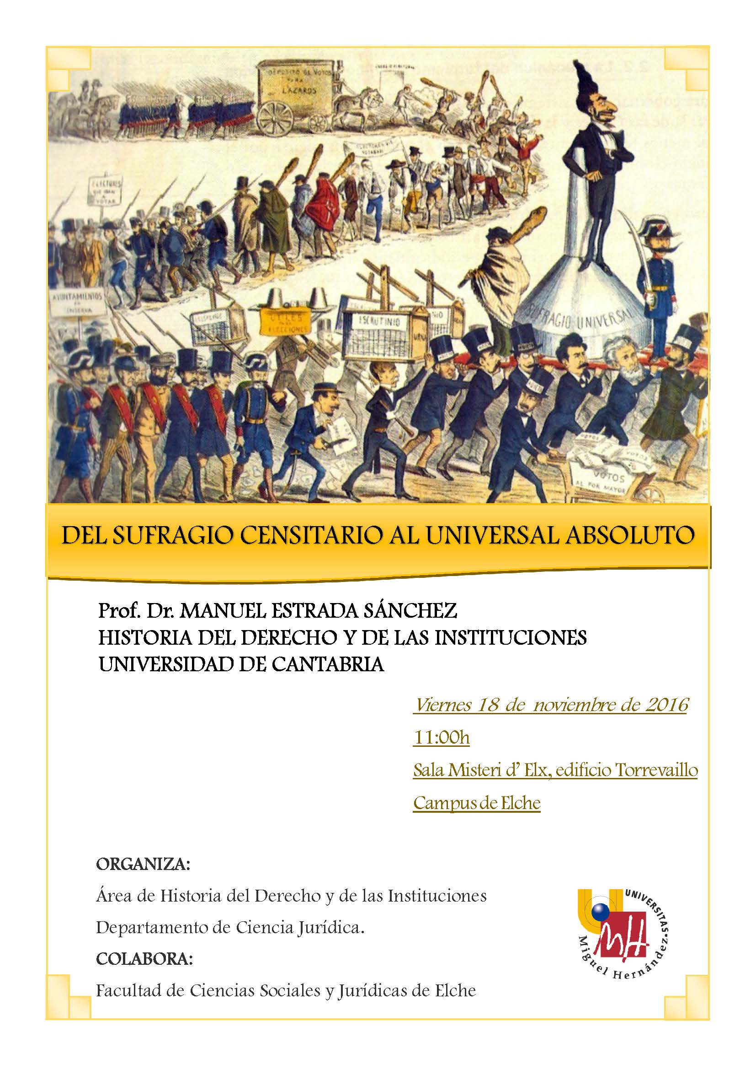
O sufraxio non se reflicte na Constitución. Cánovas afirmaba que o sufraxio universal promovía “dunha maneira natural, necesaria e inevitable ó socialismo”.
A lei electoral de 1878 limitaba o voto ós maiores de 25 anos que contribuíran ó estado cun mínimo de 25 ptas. En 1886 so podía votar o 2´1%.
Ademais a circunscripción electoral admite o distrito reducido, de 1 so escano, que favorecerá a actuación do caciquismo nas zonas rurais.
En 1890 restablecerase definitivamente o sufraxio universal.

Slide 31
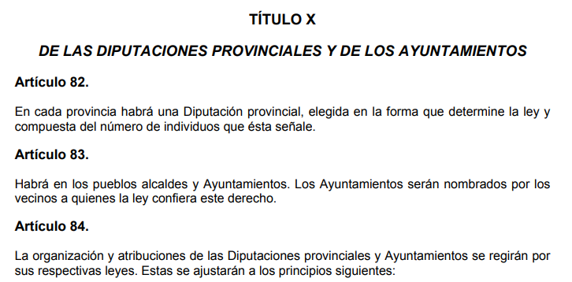
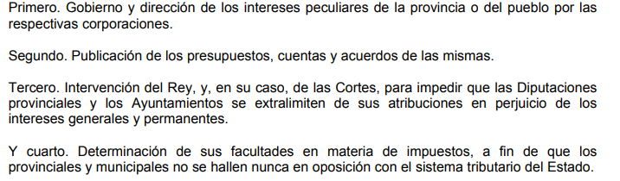
O Estado é moi centralizado. Deputacións e Concellos quedan subordinados ó Estado .
En futuras leis, Deputacións e Concellos serán nomeados polo goberno. Os concellos dependrerán das Deputacións e dos Gobernadores civís que podían autorizar ou suspender os acordos municipais.
A lei municipal de 1877 remataba coa elección popular dos alcaldes. Os das capitais de provincia e grandes cidades eran elixidas polo goberno, o resto polos gobernadores civís.

Slide 32
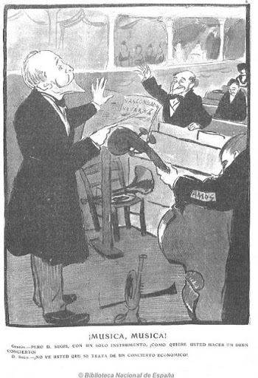
En 1876 suprimiranse os foros vascos e navarro, pero en 1878 concertarase o cupo coas Deputacións vascas:
O País Vasco subministrará o cupo de homes que se designe para o servizo militar e as Deputacións satisfarán o cupo consignado nos Presupostos do Estado.

Slide 33
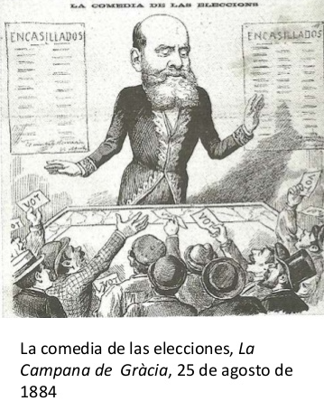
A GARANTÍA DA QUENDA. CACIQUISMO E FRAUDE ELECTORAL.
Ó contrario que na experiencia democrática en que os gobernos saen da vontade das urnas nas eleccións ó Parlamento, no sistema da Restauración eran os gobernos os que facían un Parlamento a súa medida.
Unha vez chamado ó poder polo Rei, o goberno convoca e prepara as eleccións para conseguir un amplo apoio no Parlamento, eleccións que gañarán por maioría (entre 1876 e 1923, todas as eleccións as gañan os gobernos que as convocan, acadando entre un 60 e un 70% dos representantes).

Slide 34
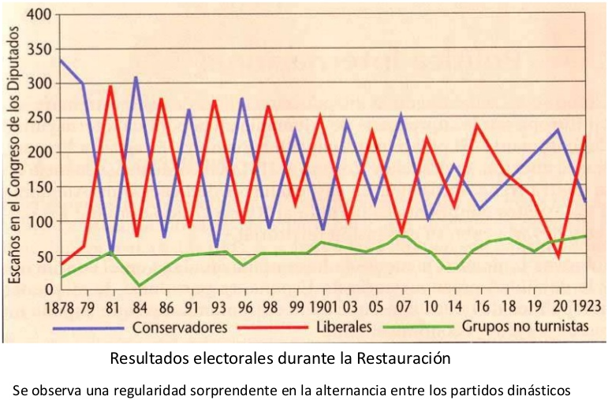
Os gobernos pasaban dunha elección a outra de ter unha maioría significativa a un número exiguo de escanos na seguintes eleccións.
Isto era aceptado polos 2 partidos por mor da confianza de acadar na próximo quenda a maioría absoluta, ó cumprirse a norma non escrita de que o Rei non concede a disolución das Cámaras ó mesmo partido máis que unha vez cando está no goberno. Durante este tempo, os partidos dinásticos obtiveron unha amplísima maioría, respecto ós non dinásticos (92% en 1884, 82´7% en 1901)

Slide 35
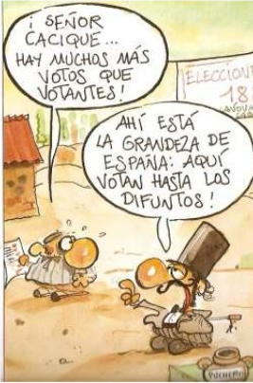
Quen pode garantir estes resultados? Como a quenda non podía depender da vontade cidadá era necesario non so o pacto entre as elites políticas, senón tamén entre estas e os notables locais, os caciques.
O feito de acadar os apoios estaba en relación co intercambio de favores por votos (pago de votos, recomendacións, obras públicas...). O cacique aporta a súa rede clientelar, o seu dominio e influencia sobre os veciños e as autoridades, na mesma relación de favores por votos.
No caso de non ter asegurado o pacto ou o resultado, recórrese a distintas prácticas corruptas, como o fraude electoral, o “pucheirazo” entre outros.

Slide 36
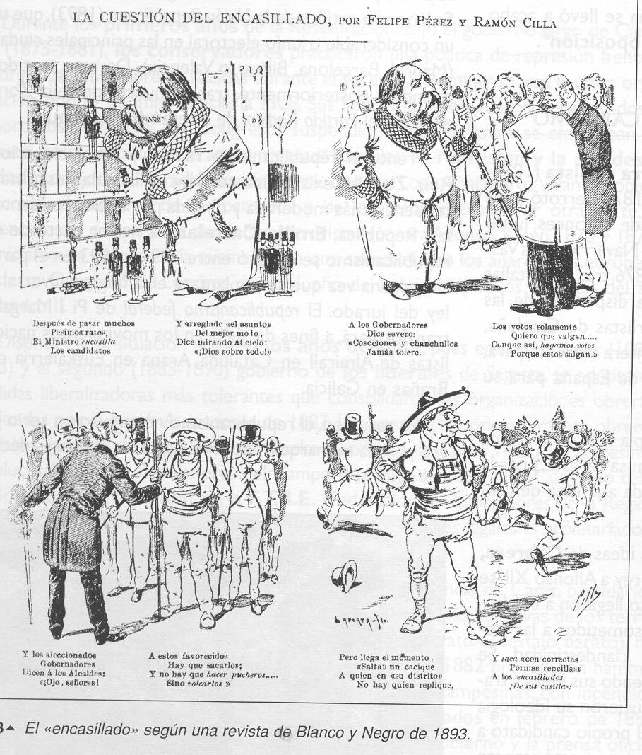
No sistema caciquil pódese distinguir un funcionamento de arriba-abaixo en
3 niveis:
1-Na cúspide, a oligarquía política entre a que se escollían os candidatos. Neste nivel destaca o Ministro da Gobernación. El elabora o encadramento, é dicir, en cada distrito electoral
(favorécense os distritos uninominais do rural, fronte ás cidades onde podía ter máis influencia outros partidos como os republicanos, ex. A Coruña),
en cada cuadrícula, colocaba o candidato ministerial e deixaba baleiras as que correspondían ben o partido da oposición, ben ós partidos extra dinásticos.

Slide 37
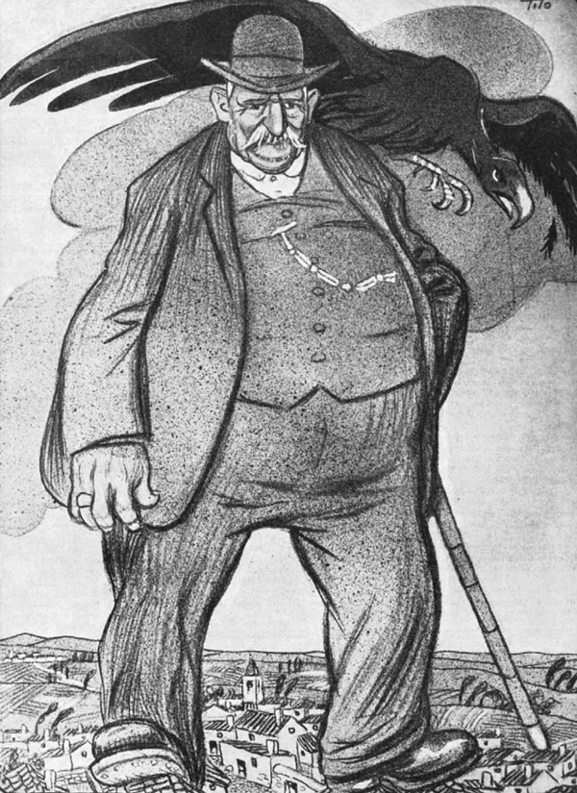
2- Nun nivel intermedio destacan 3 pezas clave, o gobernador civil, os alcaldes e a administración de xustiza.
O gobernador civil era esencial pois nomeaba os alcaldes (nas poboación menores de 33.000 habitantes), era o responsable da elaboración do censo e era quen debía recadar os apoios para acadar o encadramento.
Os alcaldes, ademais de organizar as eleccións (censo, lugar de celebración, mesas electorais...) tiñan a capacidade de xestionar favores (podían manipular os datos para diminuír a contribución ó estado, ben fosen impostos, ben o recrutamento militar...)..

Slide 38
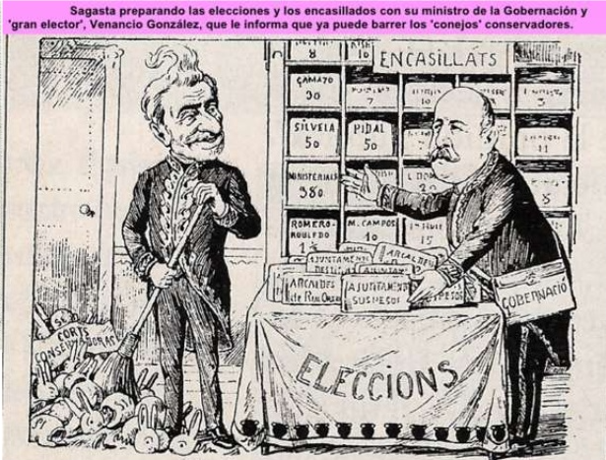
Para manter a orde e evitar accións do partidos da oposición contan coa Garda Civil.
A administración de xustiza, dependía claramente dos partidos políticos (como reflectía o Faro de Vigo, “en tempos de liberais, os xuíces son liberais e cando mandan os conservadores, os xuíces municipais son conservadores”).
No caso de non ter asegurado o triunfo ou non acadarse os resultados que se esperaban , os xuíces podían suspender concellos, manipular o censo ou validar os fraudes.

Slide 39
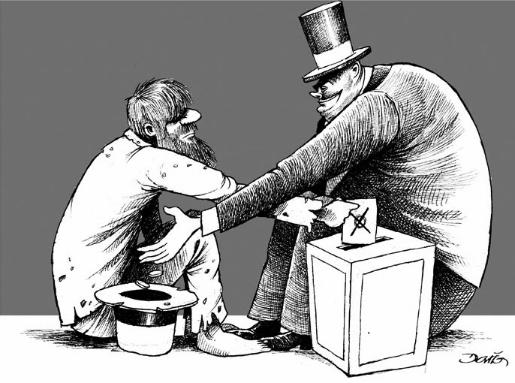
3-Nun terceiro nivel, destaca o cacique.
Tratábase de elites locais que exercían a súa influencia sobre unha comarca, sobre todo rural. Favorecía a manipulación o feito de existir no ámbito rural circunscripcións electorais unipersoais, onde só se elixía un deputado, e que nas circunscripcións das cidades (de 3 a 8 deputados) se incluísen os pobos próximos, co que se incrementaba o peso do voto rural, o máis manipulable.

Slide 40
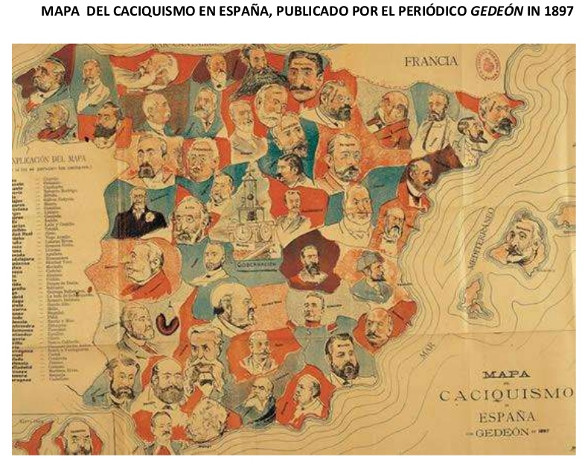
Os caciques eran xeralmente persoas de grande arraigo e de boa posición económica e social e capaces de influír na xustiza e na administración local, provincial e nacional, e que utilizan para atender ás demandas dos veciños, relación que lle permite acadar os votos que necesitan os partidos políticos.

Slide 41

En Galicia, o predominio rural, o atraso económico, a dispersión da poboación, a debilidade do Estado…favoreceron a estensión de redes clientelares e caciquís.
Un número reducido de familias asentaba o seu control a través do intercambio de favores por votos.
Pertencentes ós distintos partidos, exercían a súa influencia desde os Concellos ata as propias Cortes.
Como verdadeiros vicerreis eran os cabezas destas familias os que designaban concelleiros, alcaldes, secretarios, deputados provinciais e do Congreso e Senadores
Monumento a Elduayen
Vigo

Slide 42

Estas familias estaban vinculadas por lazos de sangue e, necesariamente, tiñan que controlar unha comarca e algún dos seus membros estaban integrados nos partidos dinásticos e presentábanse como candidatos (a maioría profesionais liberais ou funcionarios que acababan por relacionarse coas altas esferas do poder).
A súa familia en Galicia asegúralle ós votos necesarios para ser elixido
(votos en troques de recomendacións, cargos, construción de camiños, exencións do servizo militar, aprazamento do pago das contribucións...).

Slide 43

A rede, ademais da familia amplíase con xente da Administración, da política, dereito...o que incrementa a súa influencia e, co tempo, esténdense as relacións familiares entre eles.
Nalgunhas comarcas a forza dos caciques permitía que moitos distritos, como se fose un feudo, fosen sempre controlados pola mesma familia ou saíse sempre elixida a mesma persoa, eran os distritos enfeudados
Galiza:
P.Conservador:Bugallal,González Besada
Partido Liberal: Montero Ríos , Gasset
BUGALLAL

Slide 44

No caso de que non se asegurase o resultado, era frecuente o recurso de ambos partidos ó fraude electoral:
Compra de votos,
Manipulación do censo, Resurrección de mortos,
Falsificación de identidades, Ameazas,
Alteración de horarios e de convocatorias,
Encarceramento de revoltosos Pucheirazo (substitución masiva dos votos emitidos por outros do candidato oficial)

Slide 45


O Sistema favoreceu o falseamento permanente dos procesos electorais.
Segundo Cánovas
“mentres existan gobernadores e alcaldes a disposición dos gobernos, a moralidade nas eleccións será un mito. Ata que isto non se corrixa, os caciques serán o donos absolutos do país”.
Unha división clara entre o que se deu en chamar a “España oficial” monopolio dunha minoría que pretendía protexer a súa posición social, política e económica; e unha “España real”, a maioría do país, marxinada do xogo político e dos mecanismos de poder.

Slide 46

En síntese, o Réxime político da Restauración foi unha Monarquía Constitucional doutrinaria que favoreceu os intereses das clases altas (burguesía e aristocracia).
Un réxime oligárquico, clerical, non democrático, seudoparlamentario, cunha clase política formada por camarillas de notables que eran os que ocupaban os cargos públicos dun Estado débil, baseado fundamentalmente no caciquismo.

Slide 47

Nos anos 90 a quenda acúrtase e comezan as disidencias internas, que xa anuncian a Crise da Restauración. Aparecen novas forzas políticas e sociais en escea que pretenden non só ser unha crítica, senón tamén rematar co Sistema da Restauración.
En Cataluña, País Vasco e Galicia van desenvolvéndose movementos rexionalistas e nacionalistas ó marxe do sistema político da Restauración e críticos con este.
Doutra banda intensifícase o movemento obreiro. O acontecemento que marcará un forte impacto na sociedade española será o Desastre de 1898.

